Slide 2
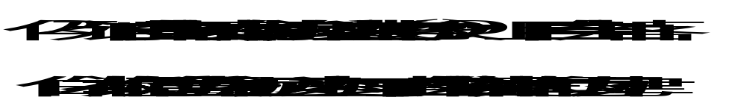
1
再求一次积分得
S
=
gt
2
+
C
t
+
C
，
④
2
1
2

Slide 3
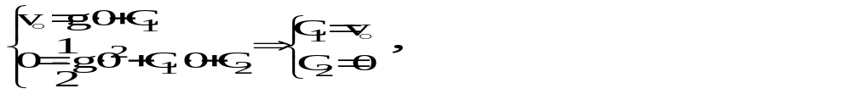
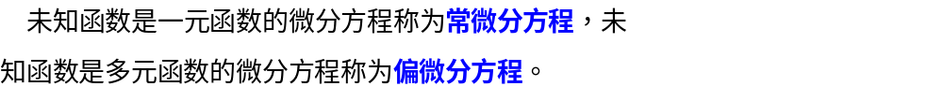
把条件②代入③和④，得

Slide 4
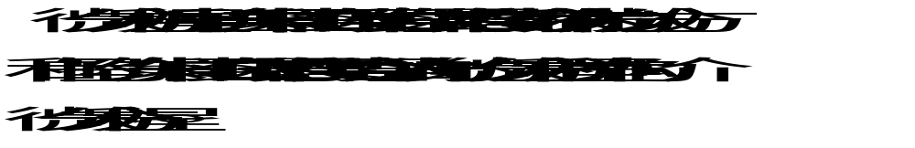
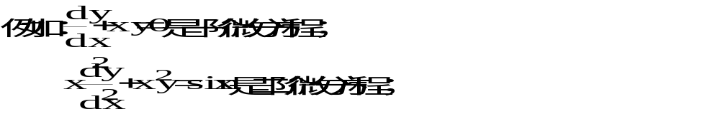
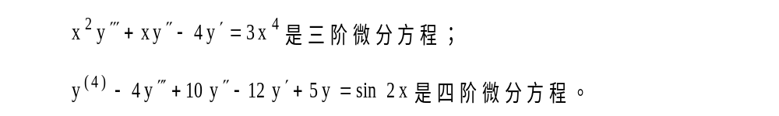

Slide 5
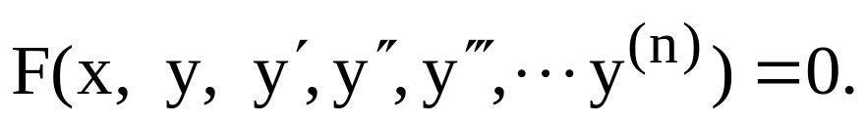
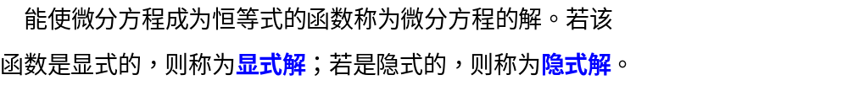

Slide 6
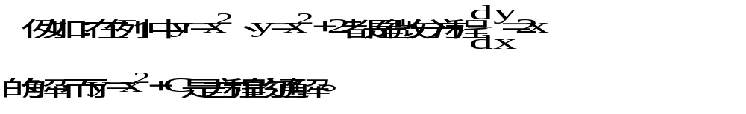
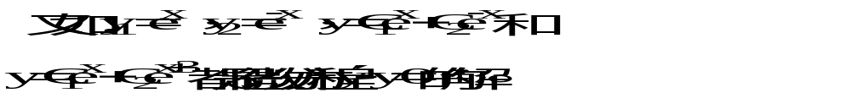

Slide 7
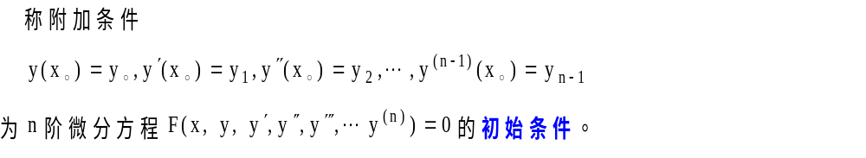
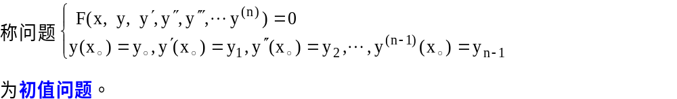

Slide 8
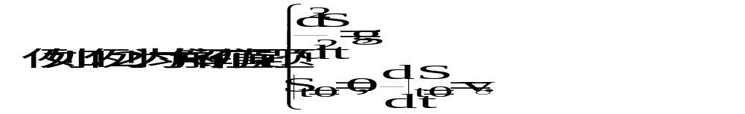
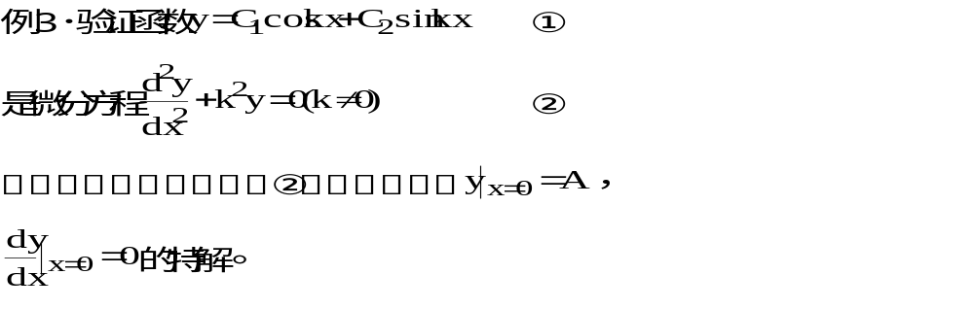

Slide 9
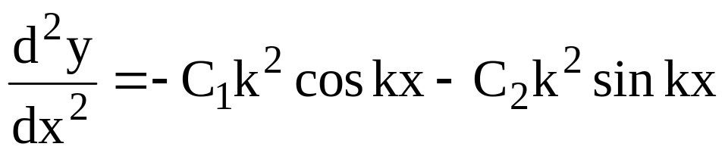
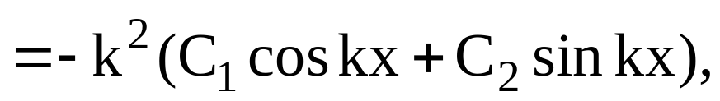
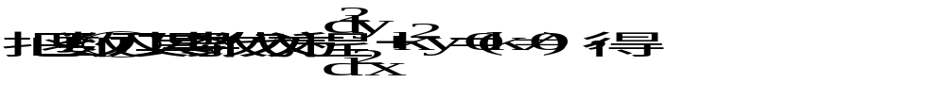

Slide 11
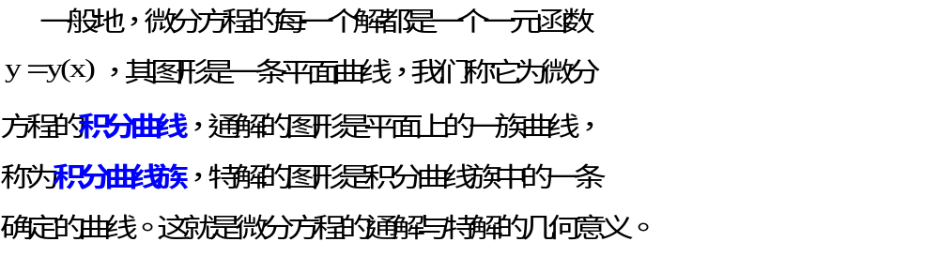

Slide 12
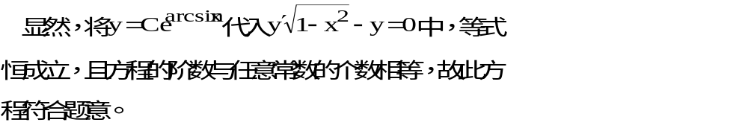
例
4
．试求以下列函数为通解的微分方程：
（
1
）
y
=
Ce
arcsin
x
.

Slide 13
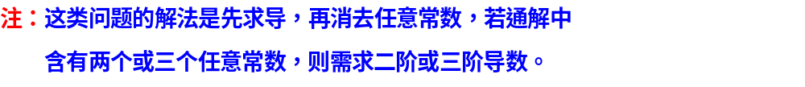

Slide 14
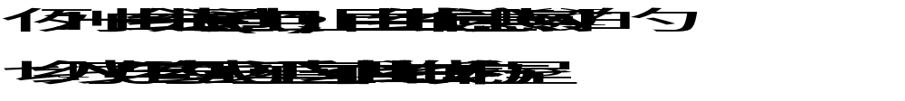
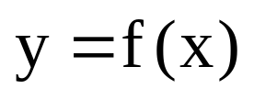






Slide 15
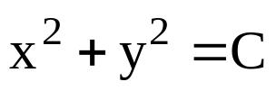
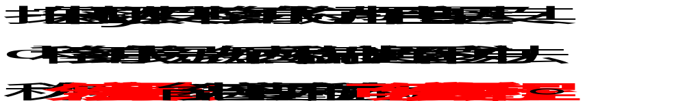
x
2
+
y
2
=
2

Slide 16
（
3
）求出积分，得通解：
G
(
y
)
=
F
(
x
)
+
C
，

Slide 17
例
2
．求微分方程
y
′
=
1
+
x
+
y
2
+
xy
2
的通解。

Slide 18
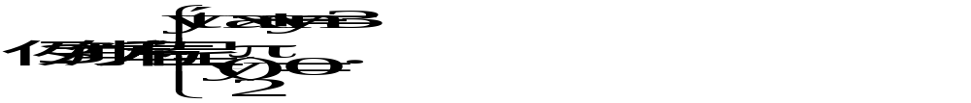

Slide 19


Slide 20
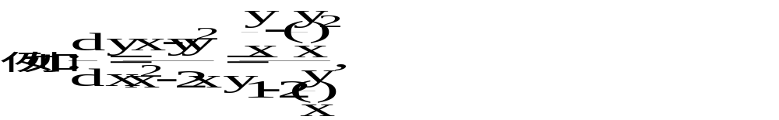
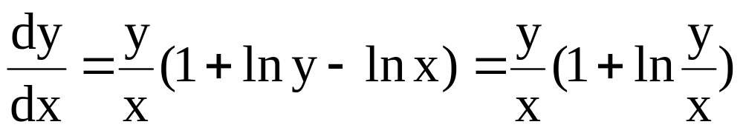

Slide 21
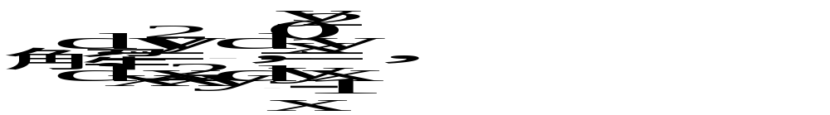

Slide 22
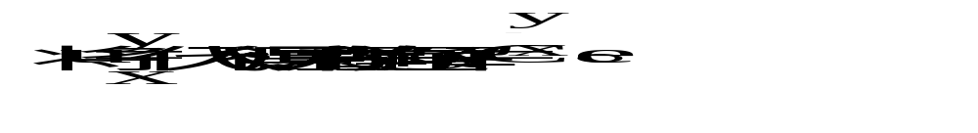

Slide 23
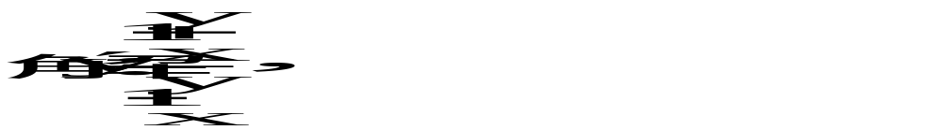

Slide 24
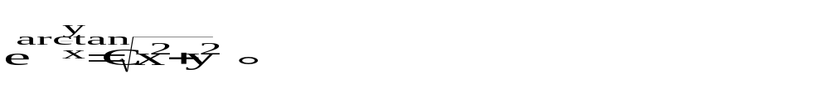

Slide 26

将
u
=
x
−
y
代入，得原方程的通解：

Slide 27
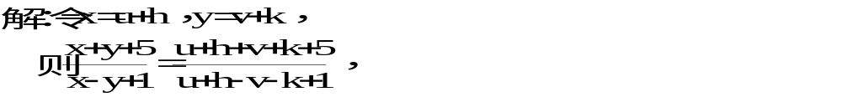
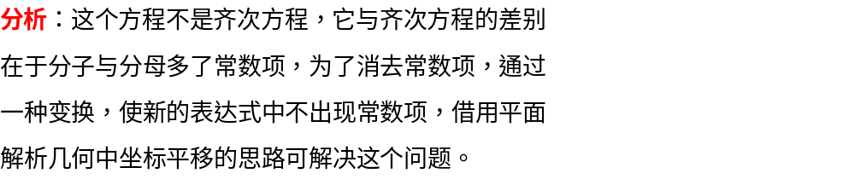

Slide 28
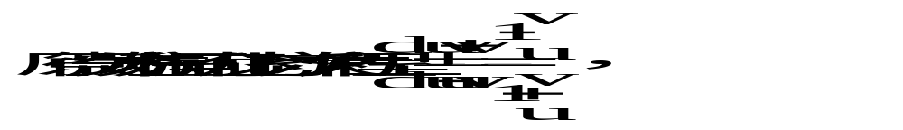
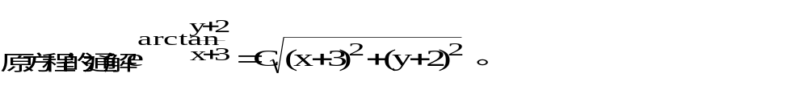
代回变量
u
=
x
+
3
，
v
=
y
+
2
，得

Slide 29
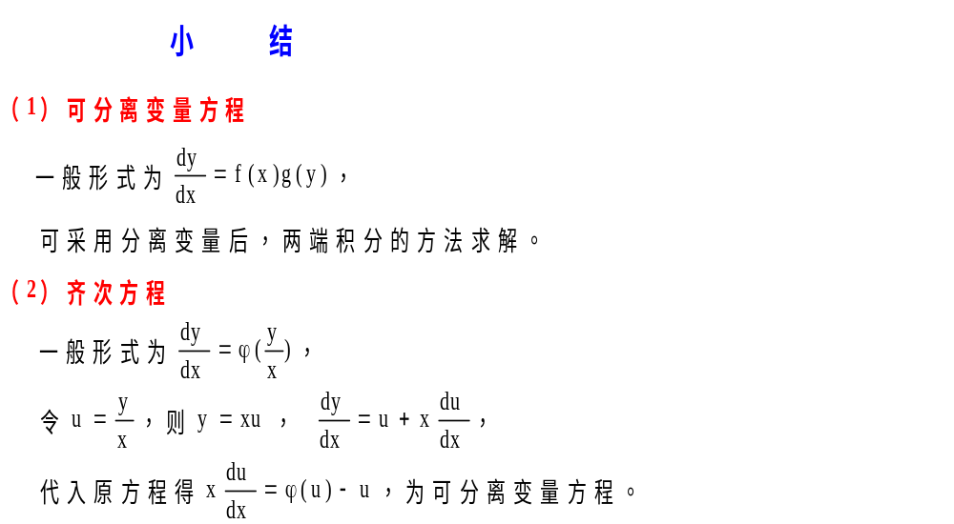

Slide 30


作 业
习 题 4.1
（P228）
2；3(2)(4)；4(2)(8)(9)(11)

Slide 31
数学实验作业
实验一 第二题 实验二 第二题
实验三 第一题 实验四 第二题
实验五 第一题
12月25日（周三）上交数学实验报告
上机时间：12月22日下午2:00-3:30
上机地点：五楼1，3#机房

